Slide 1
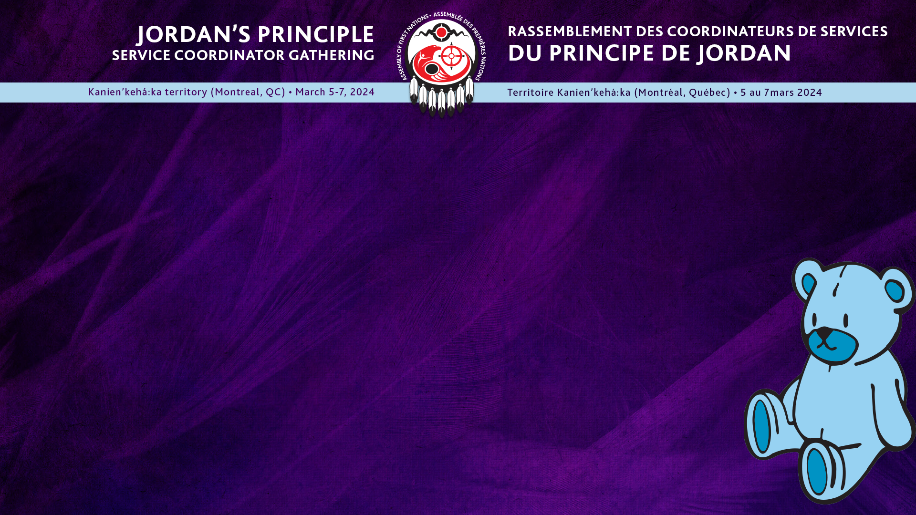
Le « Retour aux sources »
5 mars 2024
Territoire Kanien'kehá:ka – Montréal (Québec)

Slide 2

Aperçu
Le « Retour aux sources » vise à éliminer les obstacles auxquels se heurtent les Premières Nations pour accéder au principe de Jordan en réduisant la « paperasserie ».
Il s’agit d’une approche de la mise en œuvre fédérale du principe de Jordan qui :
  applique une approche non discriminatoire du principe de Jordan, axée sur les besoins de l'enfant;
  présume que le demandeur et le professionnel agissent dans l'intérêt supérieur de l'enfant;
  présume que l'égalité réelle s'applique à l'enfant;
  s’assure que les demandes ne sont pas limitées à la « norme standard ».

